Slide 1
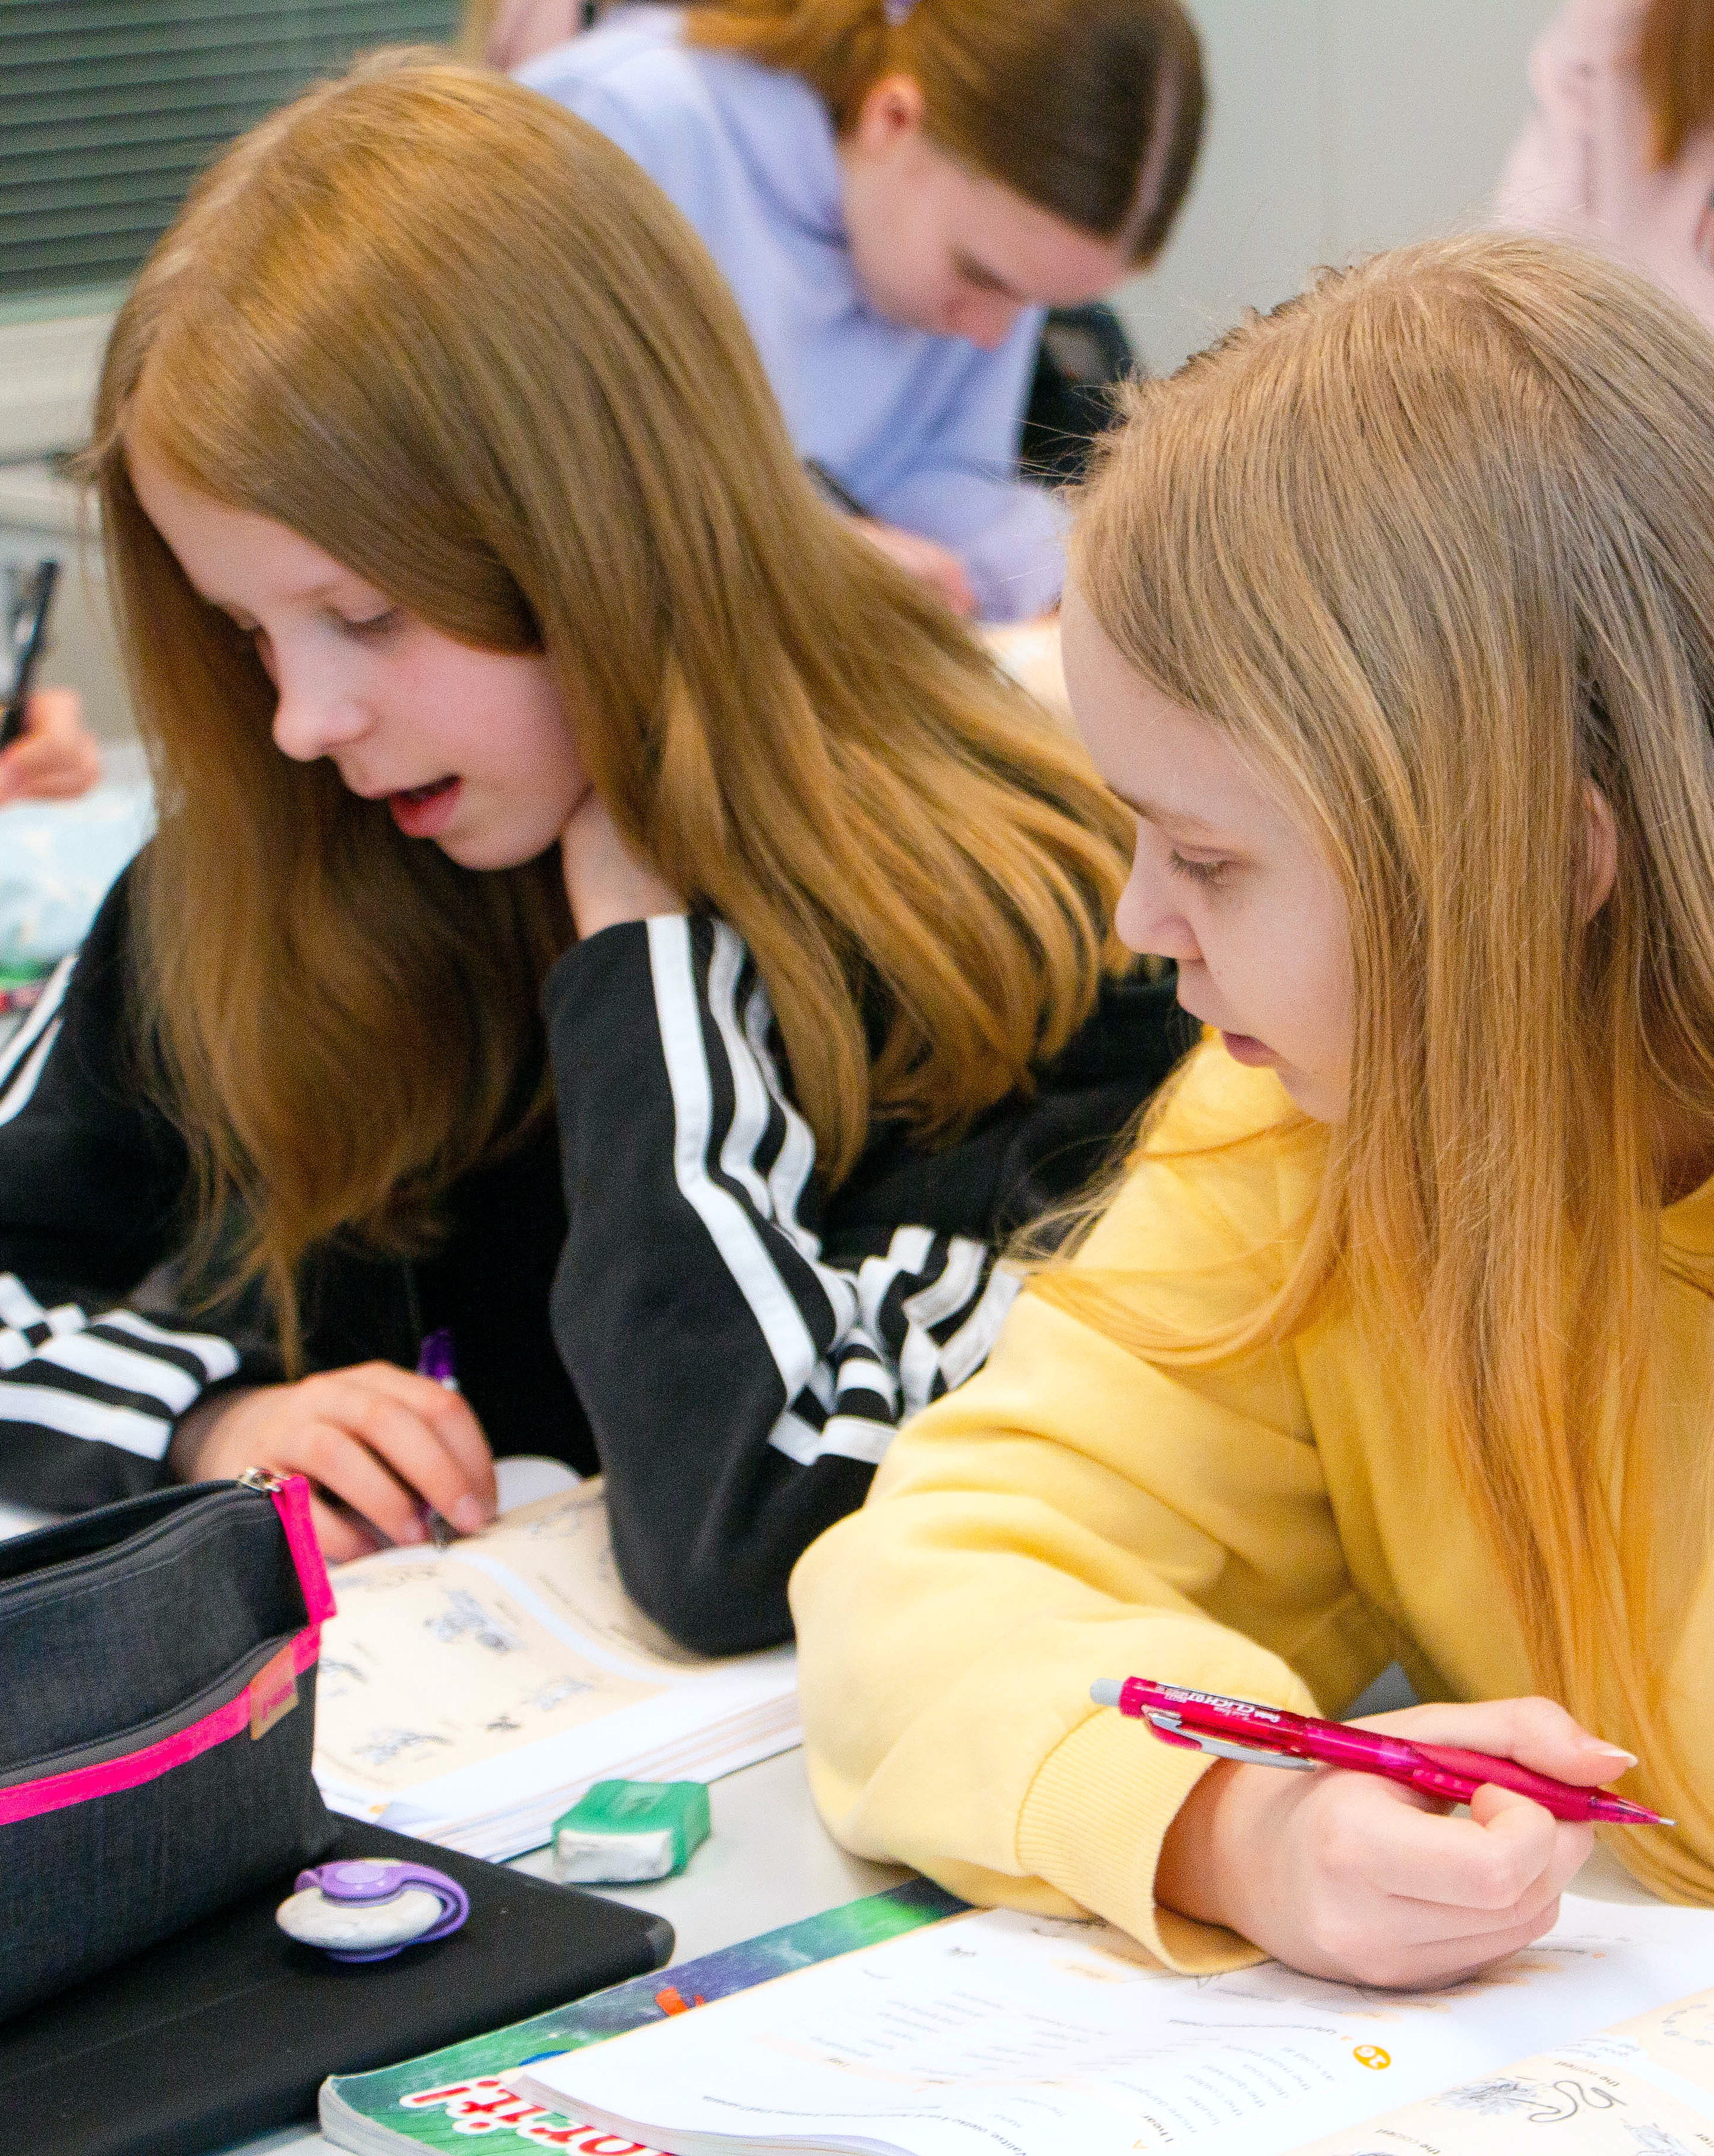

Kouluun kiinnittäminen ja poissaoloihin puuttuminen Turun perusopetuksessa
Lukuvuosi 2025–2026
Opas huoltajalle
Turun suomenkielinen perusopetus

Slide 2
Lainsäädäntö tukee koulunkäyntiä
1.8.2023 voimaan tulleen lainsäädännön mukaan:
Koulutuksen järjestäjä: Ennaltaehkäistä perusopetukseen osallistuvan oppilaan poissaoloja sekä seurata ja puuttua niihin suunnitelmallisesti. Opetuksen järjestäjän tulee ilmoittaa luvattomista poissaoloista oppilaan huoltajalle.(Perusopetuslain 26 §:n 2 momentin mukaan (947/2022)).
Koulu: Luo turvallisen ja viihtyisän kouluympäristön.
Opettaja: Poissaolojen merkintä ja seuranta (Wilma).
Huoltaja: Velvollisuus ilmoittaa oppilaan poissaolosta mahdollisimman nopeasti. Oppivelvollisen huoltajan on huolehdittava siitä, että oppivelvollinen suorittaa oppivelvollisuuden.
Lukuvuosi 2025–2026

Slide 3
Oppivelvollisen huoltajan on huolehdittava siitä, että oppivelvollinen suorittaa oppivelvollisuuden
Oppivelvollisuus on tärkeä osa lapsen ja nuoren elämää. Oppivelvollisen huoltajan on huolehdittava siitä, että oppivelvollinen suorittaa oppivelvollisuuden.
Jokainen koulupäivä on tärkeä oppilaan osallisuuden ja myönteisen kouluun kiinnittymisen näkökulmasta.
Koulupoissaolomallin tavoitteena on poissaolojen ennaltaehkäisy ja varhainen puuttuminen sekä luvattomiin poissaoloihin puuttuminen. Poissaolojen seuranta on osa oppilaiden kouluhyvinvoinnin seurantaa.
Varhainen poissaoloihin puuttuminen auttaa ennaltaehkäisemään pitkittyneitä poissaoloja. Luvalliset sairaus- ja lomapoissaolot voivat myös aiheuttaa oppilaalla haasteita opinnoissa etenemisessä. Poissaoloihin ja niiden syihin on hyvä kiinnittää huomiota, jotta oppilas saa tarvitsemaansa tukea.
Kaikki poissaolomerkinnät kerryttävät poissaolotunteja, myös ennalta-anotut poissaolot. Myös luvalliset sairaus- ja lomapoissaolot voivat aiheuttaa oppilaalla haasteita opinnoissa etenemisessä.
Varhainen poissaoloihin puuttuminen auttaa ennaltaehkäisemään pitkittyneitä poissaoloja.
Lukuvuosi 2025–2026

Slide 4
Turun kaupungin perusopetuksen poissaoloihin puuttumisen malli
Turun koulupoissaolomallissa on poissaolojen ennaltaehkäisevä ja varhainen puuttuminen keskiössä. Opettajat ja huoltajat saavat automaattisesti oppilaan poissaolokoosteen Wilmaan 50, 100 ja 150 poissaolotunnin täytyttyä. Rehtorit saavat poissaolokoosteen 100 ja 150 tunnin täyttyessä.
Poissaolorajat perustuvat tutkittuun tietoon, opetus- ja kulttuuriministeriön ohjaukseen ja alueelliseen sekä paikalliseen kehittämistyöhön. Ongelmalliset poissaolot halutaan havaita varhain, sillä runsas koulupoissaolojen määrä heikentää oppimista, koulu- ja luokkayhteisöön kiinnittymistä ja lisää syrjäytymisen riskiä.
Luokanopettaja/-ohjaaja huomioi jokaisen oppilaan tilanteen yksilöllisesti poissaolorajojen ylittyessä ja käy läpi poissaolojen syitä. Samalla selvitetään poissaolojen vaikutus opiskeluun ja mahdollisen lisätuen tarve. Luokanopettajan/-ohjaajan tekemän tilannearvion mukaan sovitaan yhdessä oppilaan ja huoltajan kanssa toimenpiteistä ja seurannasta. Oppilaan koulunkäyntiä ja oppimista tuetaan tarpeen mukaan yhteistyössä opiskeluhuoltohenkilöstön kanssa. MAR-palaveri (moniammatillinen asiantuntijaryhmä) järjestetään opettajan tilannearvion mukaisesti ja tarpeen vaatiessa.
Lukuvuosi 2025–2026

Slide 5

Kotoa kouluun-toimintamalli (alakoululaisille)
Turun kaupunki tuottaa yhteistyössä Varsinais-Suomen Lastensuojelujärjestöt ry:n kanssa oppilaiden ja perheen tueksi toimintaa, jonka tavoitteena on ehkäistä koulupudokkuutta tarttumalla koulupoissaolojen ensimerkkeihin.
  https://vslj.fi/kotoa-kouluun/
Työskentely räätälöidään jokaiselle lapselle ja perheelle sopivaksi. Työskentely käynnistyy aina perhevalmentajien kotikäynnillä ja tilanteen kartoituksella.
  Työskentelykielet ovat suomi, ruotsi ja englanti
Huoltaja voi olla suoraan yhteydessä perhevalmentajaan tai koulun tai opiskeluhuollon ammattilainen perheen luvalla.
6

Slide 6
Kouluun kiinnittäminen ja poissaolojen seuranta
Ennalta-ehkäisevä toiminta
50 h
100 h
150 h
Varhainen puuttuminen
Jokaisen oppilaan tilanne huomioidaan yksilöllisesti poissaolorajojen ylittyessä ja käydään läpi poissaolojen syitä. Samalla selvitetään poissaolojen vaikutus opiskeluun ja mahdollisen lisätuen tarve.
Luokanopettajan/-ohjaajan tekemän tilannearvion mukaan sovitaan yhdessä oppilaan ja huoltajan kanssa toimenpiteistä ja seurannasta.
Oppilaan koulunkäyntiä ja oppimista tuetaan tarpeen mukaan yhteistyössä opiskeluhuoltohenkilöstön kanssa.
MAR-palaveri järjestetään opettajan tilannearvion mukaisesti ja tarpeen vaatiessa.
Koulunkäynnin apua ja tukea haetaan varhaisen puuttumisen ja 50h poissaolon kohdalla aktiivisesti opiskeluhuollosta kuraattorilta, psykologilta ja terveydenhoitajalta sekä Kotoa Kouluun-toiminnasta.
Lukuvuosi 2025–2026

Slide 7
Ennalta-ehkäisevä toiminta
Varhainen puuttuminen
50 h
Huoltaja on velvollinen ilmoittamaan oppilaan poissaolot, selvittämään poissaolojen syyt ja olemaan niistä yhteydessä luokanopettajaan/
-ohjaajaan.
Heti, kun huoli oppilaan poissaoloista herää kotona, huoltaja on yhteydessä kouluun.
Huoltaja huolehtii, että oppivelvollinen suorittaa oppivelvollisuuden.
Kotoa kouluun-toiminta on perheen tuki ja ennalta ehkäisevää palvelua
Huoltaja on velvollinen ilmoittamaan oppilaan poissaolot, selvittämään poissaolojen syyt ja olemaan niistä yhteydessä luokanopettajaan / -ohjaajaan.
Heti, kun huoli oppilaan poissaoloista herää kotona, huoltaja on yhteydessä opettajaan.
Huoltaja huolehtii, että oppivelvollinen suorittaa oppivelvollisuuden.
Koulunkäynnin apua ja tukea haetaan aktiivisesti opiskeluhuollosta kuraattorilta, psykologilta ja terveydenhoitajalta sekä Kotoa Kouluun-toiminnasta.
Huoltaja saa Wilma-viestinä
poissaolokoosteen.
Huoltaja ilmoittaa opettajalle poissaolojen syistä.
Huoltaja huolehtii, että oppivelvollinen suorittaa oppivelvollisuuden.
Koulunkäynnin apua ja tukea haetaan aktiivisesti opiskeluhuollosta kuraattorilta, psykologilta ja terveydenhoitajalta sekä Kotoa Kouluun-toiminnasta.
Lukuvuosi 2025-2026

Slide 8
80 h
100 h
150 h
Huoltaja saa Wilma-viestinä
poissaolokoosteen.
Huoltaja ilmoittaa opettajalle poissaolojen syistä.
Opettaja keskustelee oppilaan ja huoltajan kanssa poissaolojen syistä.
Selvitetään poissaolojen vaikutukset opiskeluun ja mahdollisen lisätuen tarve.
Oppilaan koulunkäyntiä ja oppimista tuetaan yhteistyössä
opiskeluhuoltohenkilöstön kanssa.
Monialainen asiantuntijaryhmä MAR-palaveri tarvittaessa.
Huoltaja huolehtii, että oppivelvollinen suorittaa oppivelvollisuuden.
Huoltaja saa Wilma-viestinä
poissaolokoosteen.
Huoltaja ilmoittaa opettajalle poissaolojen syistä.
Koulu järjestää MAR-palaverin, jossa oppilaan tilanne arvioidaan opettajan, oppilaan, huoltajan ja monialaisen asiantuntijaryhmän kanssa.
Koulu konsultoi perhe- ja sosiaalipalveluita palvelutarpeen arvioimiseksi.
Opettaja tekee lastensuojeluilmoituksen.
Huoltaja huolehtii, että oppivelvollinen suorittaa oppivelvollisuuden.
Lukuvuosi 2025-2026

Slide 9
Poissaolokooste lähetetään huoltajille Wilma-viestinä
Poissaolokooste muodostuu huoltajalle automaattisesti kerran viikossa. Tässä tapauksessa oppilaan poissaolojen määrä ylittää 50, 100 ja 150 tuntia. Poissaolomerkinnät kertyvät lukuvuoden kaikkien koulupäivien ajan eli eivät nollaannu vuodenvaihteessa.
Poissaolokooste lähetetään huoltajalle Wilma-viestinä (Lähettäjä: Wilmoittaja, viestimalli esitetään dialla 9.) Viestiin ei voi vastata.
Huoltaja ilmoittaa viestin luettuaan ja huollettavan kanssa keskusteltuaan koululle poissaolojen syyt.
Poissaolokooste laskee automaattisesti kaikki poissaolot, myös ennalta anotut lomat ja huoltajan selvittämät poissaolot. Luvalliset sairaus- ja lomapoissaolot voivat myös aiheuttaa oppilaalla haasteita opinnoissa etenemisessä.
Poissaoloja kerryttävät poissaolomerkinnät Wilmassa:
- Terveydellisiin syihin liittyvä poissaolo
  Ennalta anottu vapaa
  Muu selvitetty poissaolo
  Luvaton poissaolo, selvitetty
  Selvittämätön poissaolo
Myöhästyminen merkitään Wilmaan opettajan toimesta myöhästymisenä ja siten se ei kerrytä poissaoloja.
Poissaolo (MAI-tunti=oppilaan oman äidinkielen opetus) ei kerrytä poissaoloa.
Koulunkäynnin apua ja tukea haetaan varhaisen puuttumisen ja 50h poissaolon kohdalla aktiivisesti opiskeluhuollosta kuraattorilta, psykologilta ja terveydenhoitajalta sekä Kotoa Kouluun-toiminnasta.
Lukuvuosi 2025–2026

Slide 10

Huoltajalle lähetettävä Wilma-viesti poissaoloista = poissaolokooste
Hyvä oppilaan xxxx huoltaja
Tämä on automaattinen viesti, koska oppilas xxx on ollut poissa koulusta ja oppitunneilta vähintään xx tuntia.
Turun kaupungin toimintamallin mukaisesti lähetämme viestin niille huoltajille, kun oppilaan poissaolomäärä ylittää seurantarajat 50, 100 ja 150 tuntia. Poissaoloihin lasketaan kaikki poissaolot, myös ennalta anotut lomat ja huoltajan selvittämät poissaolot. Myöhästymisiä ei lasketa poissaolokertymään.
Poissaolojen seuranta on osa oppilaiden kouluhyvinvoinnin seurantaa. Varhainen poissaoloihin puuttuminen auttaa ennaltaehkäisemään pitkittyneitä poissaoloja. Luvalliset sairaus- ja lomapoissaolot voivat myös aiheuttaa oppilaalla haasteita opinnoissa etenemisessä. Poissaoloihin ja niiden syihin on hyvä kiinnittää huomiota, jotta oppilas saa tarvitsemaansa tukea.
Jokainen koulupäivä on tärkeä oppilaan osallisuuden ja myönteisen kouluun kiinnittymisen näkökulmasta. Oppivelvollisuus on tärkeä osa lapsen ja nuoren elämää ja huoltajilla on merkittävä rooli koulunkäynnin tukemisessa.
Luokanopettaja /-ohjaaja on sinuun yhteydessä, mutta halutessasi voit lähettää poissaolojen syyt opettajalle Wilma-viestillä. Voit myös kertoa mahdollisesta huolestasi oppilaan opintoihin liittyen.
Lisätietoa: https://www.turku.fi/paivahoito-ja-koulutus/perusopetus/oppimisen-ja-koulunkaynnin-tuki/koulupoissaoloihin-puuttuminen-ja
Tämä on automaattinen Wilma-viesti, johon ei voi vastata.
Viestin mukaisesti huoltaja ottaa yhteyttä opettajaan ja kertoo poissaolojen syistä.
Huoltaja saa viestin 50, 100 ja 150 tunnin ylittyessä.
Yhteistyö kodin ja koulun välillä tärkeää.
Lukuvuosi 2024–2025

Slide 11

Kiitos!

